Slide 1
Сервисы web2.0
Песенко Иван Эдуардович
учитель истории ГУО «Гимназия №3 г. Бобруйска»
Кудрявцева Светлана Анатольевна
начальник отдела методического обеспечения историко-обществоведческого и социокультурного образования Национального института образования
229 – 19 – 54 (017)
e-mail:kuerochka@gmail.com

Slide 2
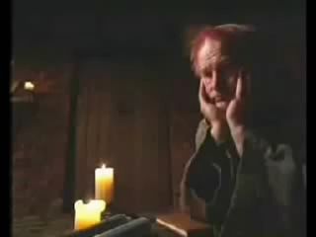

Slide 3
Зачем мне нужны сервисы веб 2.0?

Slide 4
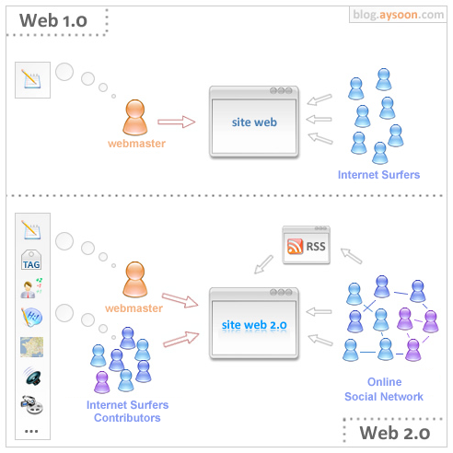
Сервисы web 2.0 в практике учителя истории и обществоведения
1996
2006

Slide 5
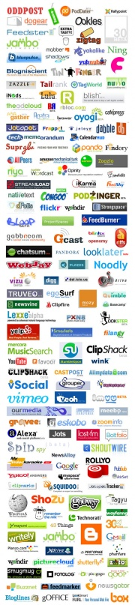
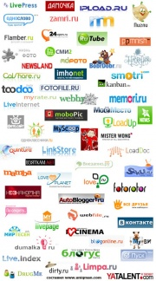
Веб 2.0 вообще
Русский Веб 2.0

Slide 6

Сервисы Web2.0 - это средства интернета, обладающие следующими признаками:
свободный доступ на безвозмездной основе;
возможность создания, размещения, хранения, распространения ресурсов различного типа (презентации, документы, слайд-шоу и пр.) на предлагаемой платформе без использования специализированного программного обеспечения;
возможность совместного использования (создание, редактирование, обсуждение и пр.) ресурсов несколькими пользователями.

Slide 7
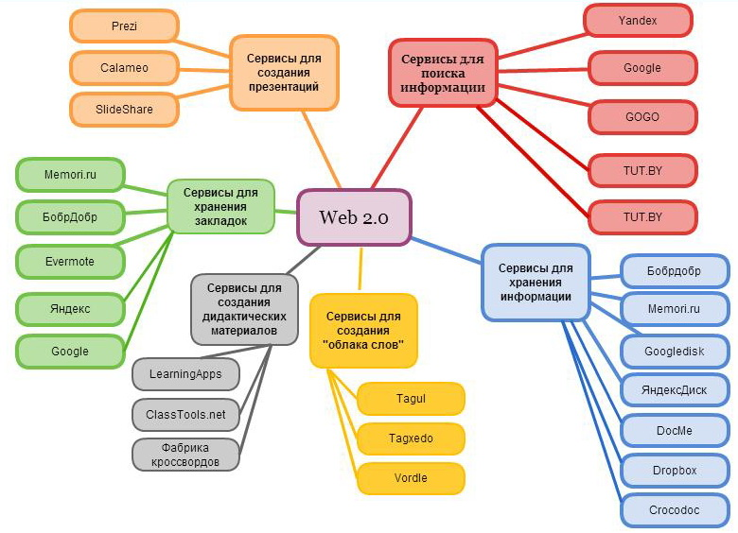

Slide 8





Сервисы для поиска информации

Slide 9







Сервисы для хранения информации и совместной работы с документами
Можно использовать:
1. Как средство организации и поддержки школьного документооборота.
2. Как средство для совместного редактирования любых документов проектной деятельности школьников и взрослых.
3. Для проведения и поддержки уроков (например, создания, совместного редактирования и публикации текстов с рисунками, схемами, иллюстрациями: эссе, сказок, рассказов и т.д.).
4. Как средство совместного создания "карт знаний" в рамках учебной деятельности.
5. Как средство создания интерактивных рабочих листов.

Slide 10
Google Docs
Google Docs можно использовать:
• как средство организации и поддержки школьного документооборота;
• для совместного редактирования документов проектной деятельности учащихся;
• для проведения и поддержки уроков (создания, совместного редактирования и публикации текстов, исследовательских работ с картами, схемами и т.д.);
Google Docs позволяет работать с документами с любого компьютера, подключённого к Интернету, а также устанавливать или ограничивать совместный доступ к файлам.

Slide 11
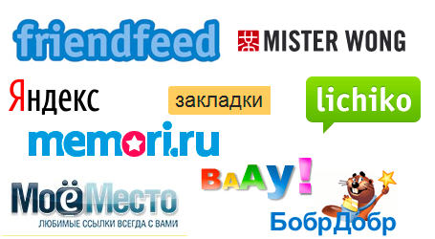


Сервисы для совместного хранения закладок
Позволяют эффективно организовать работу (хранение закладок, использование тегов для систематизации, обмен ссылками с коллегами, создание групп по темам). Данные сервисы могут служить источником учебных материалов

Slide 12



Сервисы для создания и публикации презентаций
Могут использоваться:
1.Как источник учебных материалов по любым учебным предметам.
2.Как публикация, хранение, комментирование творческих фото-работ и рисунков учащихся.
3.Как средство для совместной учебной деятельности учащихся из нескольких школ или городов (cоздание галереи).
Notes:
Сервис для создания нелинейных презентаций. Все содержание размещается на одном слайде, фрагменты которого представляются по ходу просмотра. Можно задать путь так, чтобы вернуться к одному и тому же фрагменту несколько раз.
Дизайн презентаций очень оригинальный, можно воспользоваться готовыми шаблонами. Сервис позволяет использовать все средства визуализации: фото, видео, аудио и текстовые файлы. Большие возможности открываются в различных цветовых решениях, выделении информации в виде фреймов, с помощью маркеров. Презентацию можно составлять как индивидуально, так и работая в группе, совместно редактируя её.

Slide 13








Сервисы и программы для создания опросов и тестов
Могут использоваться как тренажеры для закрепления и проверки знаний учащихся, для создания и проведения социологических опросов онлайн.

Slide 14




Сервисы для создания дидактических материалов
Могут использоваться для поддержки обучения и процесса преподавания с помощью интерактивных модулей
Jigsawplanet

Slide 15





Сервисы для создания Интеллект-карт (карт памяти, ментальных карт)
Можно применять для создания новых идей, фиксации идей, анализа и упорядочивания информации, принятия решений («мозговой штурм»)

Slide 16


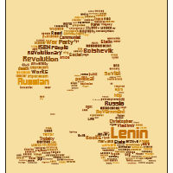



Сервисы для создания «Облака слов»
Tagxedo
Можно использовать для проведения понятийных диктантов

Slide 17



Сервисы для создания wiki-газет
Можно использовать как:
1. Представление, расширение и аннотирование учебных материалов.
2. Совместное создание виртуальных краеведческих и экологических экскурсий учащимися.
3. Коллективное создание творческих работ – эссе, тематических справочников, стенгазет, плакатов.
4. Коллективное создание тематических «виртуальных энциклопедий» учителями и учащимися.

Slide 18




Геоинформационные сервисы
Могут использоваться:
1. Как источник карт и изображений местности при изучении географии, истории, краеведения, иностранных языков
2. Как платформа для решения исследовательских задач по различным предметам, связанных с вычислениями расстояний, подбором кратчайшего пути, сравнением особенностей разных местностей и т.д.
3. Как платформа для креативной деятельности по моделированию нового облика местностей с нанесением собственных изображений зданий, ландшафтных объектов.
4. Как платформа для проведения сетевых проектов (веб-квестов), связанных с угадыванием и поиском различных географических пунктов Земли

Slide 19
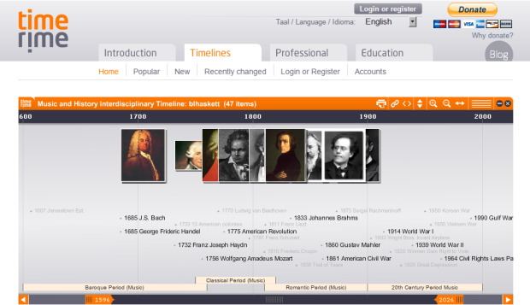
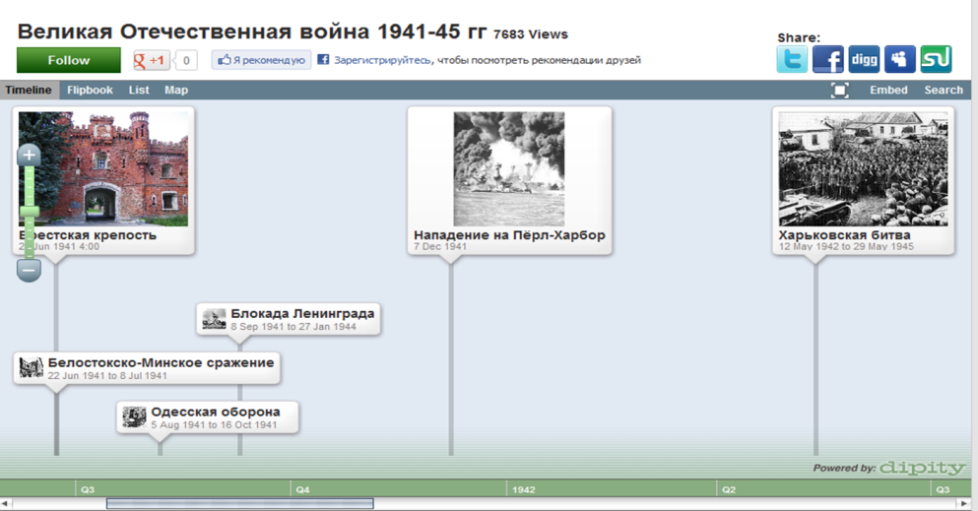

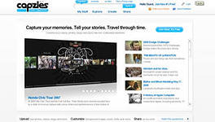
Сервисы для создания лент времени
Позволяют отрабатывать знание последовательности событий (хронология, логическая последовательность).

Slide 20




Фотосервисы
позволяют бесплатно хранить, классифицировать, обмениваться цифровыми фотографиями, аудио- и видеозаписями, текстовыми файлами, презентациями, а также организовывать обсуждение ресурсов

Slide 21
Спасибо за внимание! Творческих успехов!

